Slide 1
МИНИСТЕРСТВО НАУКИ И ВЫСШЕГО ОБРАЗОВАНИЯ
РОССИЙСКОЙ ФЕДЕРАЦИИ
Федеральное государственное автономное образовательное
учреждение высшего образования
«КРЫМСКИЙ ФЕДЕРАЛЬНЫЙ УНИВЕРСИТЕТ имени В.И. Вернадского»
(ФГАОУ ВО «КФУ им. В.И. Вернадского») Институт «Медицинская академия им. С.И. Георгиевского» Институт биохимических технологий, экологии и фармации
Кафедра медицинской и фармацевтической химии Самолюк Влада Владимировна
«РАЗРАБОТКА НАУЧНО-МЕТОДИЧЕСКИХ ОСНОВ БИОЛЮМИНЕСЦЕНТНОГО АНАЛИЗА ЭКОТОКСИЧНОСТИ ЛЕКАРСТВЕННЫХ ВЕЩЕСТВ СИНТЕТИЧЕСКОГО И ПРИРОДНОГО ПРОИСХОЖДЕНИЯ С ИСПОЛЬЗОВАНИЕМ МОРСКИХ И РЕКОМБИНАНТНЫХ СВЕТЯЩИХСЯ ТЕСТ-БАКТЕРИЙ»
Научно-квалификационная работа
Аспирант 3 года обучения
кафедры медицинской и фармацевтической химии
Направление подготовки:
30.06.01 – Фундаментальная медицина
Профиль:
03.04.01 – Биохимия
Научный руководитель: д.б.н., профессор, заведующий
кафедрой медицинской и фармацевтической
химии Института биохимических
технологий, экологии и фармации
Кацев А.М.

Slide 2
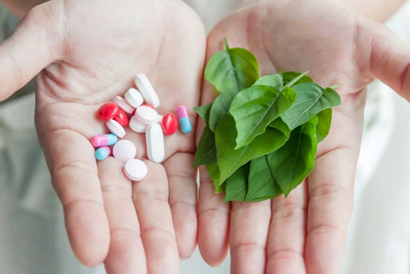
Актуальность.
Лекарственные препараты (ЛП) помогают нам устранять различные недуги, возвращая возможность к нормальной жизнедеятельности. Но в последние годы у учёных возрастает интерес к ЛП, как к фармацевтическим поллютантам, которые, проникая в окружающую среду, оказывают отрицательное воздействие на флору и фауну.
Стоит заметить, что, несмотря на повышенное внимание к этой теме и проведения многочисленных исследований в данной области, данных об их концентрациях, способных вызывать проявление ряда нежелательных эффектов на флору и фауну, совершенно недостаточно. В связи с чем, поиск экспрессных, точных и менее затратных методов обнаружения подобных ксенобиотиков в окружающей среде по-прежнему остаётся актуальным.

Slide 3
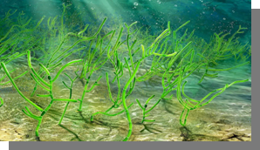
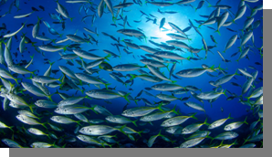
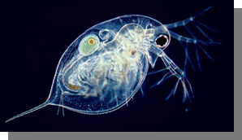
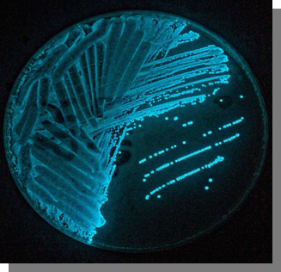
На сегодняшний день всё больше возрастает интерес к биологическим методам, где в качестве тест-объектов выступают живые организмы, например:
Преимущества данных биотестов
за счёт способности к люминесценции и изменению её интенсивности, являются удобными биосенсорами для определения различных концентраций фармполлютантов;
характеризуются простотой в подготовительно этапе и непосредственно на этапе самого биотестирования;
предоставляют возможность экспрессно провести анализ токсичности исследуемых веществ;
представляют собой высокую чувствительная систему, обеспечивающуя быструю реакцию на токсичность исследуемого образца;
позволяют провести биотестирование с наименьшими материальными затратами;
требуют небольших объёмов исследуемых образцов;
нет необходимости в постоянном выделении биотестов, достаточно всего лишь, например, содержать и поддерживать музейные культуры с живыми «люминесцентными датчиками»;
дают возможность обнаружить и количественно определить широкий спектр экофармполлютантов различной химической природы даже в ультрамалых концентрациях.

Slide 4
Цель научного исследования:
Разработать научно-методические основы оценки экотоксичности лекарственных веществ различного происхождения с использованием природных и рекомбинантных биолюминесцентных бактерий.
Задачи научного исследования:
→ Оценить применимость биолюминесцентных бактерий, выделенных из Черного и Азовского морей, в качестве тест-обьектов для анализа экотоксичности лекарственных веществ.
→ Оценить показатели экотоксичности лекарственных веществ, выявляемые с помощью биотестов на люминесцентных бактерий.
3. → Разработать и оптимизировать условия проведения биотестирования экотоксичности с использованием биолюминесцентных тест-обьектов.
4. → Изучить специфические механизмы проявления экотоксичности лекарственных веществ с использованием рекомбинантных люминесцентных бактерий (биорепортерных штаммов).
5. → Установить особенности химического строения лекарственных веществ, обладающих высокими показателями экотоксичности.

Slide 5
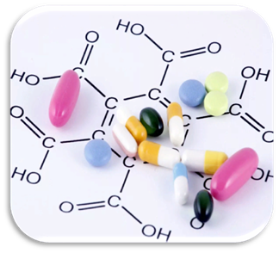
Лекарственные препараты как фармполлютанты.
Впервые упоминания о присутствии ЛП в экосистеме, в частности в водной среде, приходятся на 1965 год, когда при очистке сточных вод была замечена неполная деструкция стероидных гормонов.
Далее, 1970 год ознаменовался периодом активных научных исследований, в ходе которых были получены доказательства присутствия в поверхностных и сточных водах иных групп ЛП.
В 1985 году в научных кругах особое внимание стали уделять таким понятиям как «токсичность» и «биодеградабельность фармполлютантов».
А в 1990 году пристальное внимание учёных, как в России, так и на мировом уровне, было направлено на поиски эффективных аналитических методов для решения возникшей новой экологической проблемы – детектирования фармполлютантов в экосистеме.
В свою очередь, несмотря на проведённые исследования, охватывающие достаточно большой временной промежуток, на сегодняшний момент по-прежнему недостаточно данных о детектировании фармполлютантов в экосистеме.

Slide 6
Основные пути попадания фармацевтических отходов в экосистему:
Выбросы фармацевтических предприятий – на их долю приходится большая часть всех поллютантов.
Утилизация бытовых фармацевтических отходов.
Больничные отходы – удаление рентгеноконтрастных средств, например, йогексол, йодамид, йомепрол, йопромид и др., без соответствующей обработки. (сточные воды лечебно-профилактических учреждений представляют даже большую угрозу для флоры и фауны, чем воды городских стоков и имеют приблизительно в 15 раз выше потенциал экотоксичности).
Несовершенство и неэффективность методов очистки сточных вод от фармполлютантов (хлорирование, озонирование, нанофильтрация, сорбирование углём и пр.).
Растениеводство, животноводство, рыболовство и т.д. (применение антибиотиков, например, стрептомицина с окситетрациклином для борьбы с бактериальными заболеваниями растений).

Slide 7
Фармполлютанты в экосистеме и их влияние на живые организмы.
Прямое и косвенное влияние фармполлютантов на живые организмы
Анализ научной литературы.
Фармакологические группы ЛП, которые наиболее часто детектируются в экосистеме (среди них как рецептурные, так и безрецептурные ЛП): антибиотики, гормоны, противосудорожные, противодиабетические, психотропные и противоэпилептические препараты, антидепрессанты, гиполипидемические препараты, гипотензивные средства, нестероидные противовоспалительные средства (НПВС), антиретровирусные препараты, антигистаминные препараты, мочегонные средства, противоопухолевые препараты, спазмолитики.
Прямое воздействие:
снижают способность репродуктивной функции;
снижают активность и нарушают ориентацию для миграции у многих птиц;
влияют на поведенческие реакции живых организмов
Косвенное воздействие:
подавление роста и развития вторичных половых признаков;
на отдельные органы и системы живых организмов ;
повреждение ДНК;
воздействие на клетки организмов, вызывая их апоптоз;
биомагнификация;
оказывают влияние на синтез белка ;
изменяют метаболизм;
развитие резистентности (в случае с антибиотиками).

Slide 8
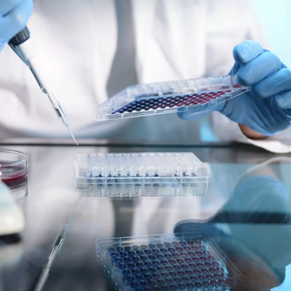
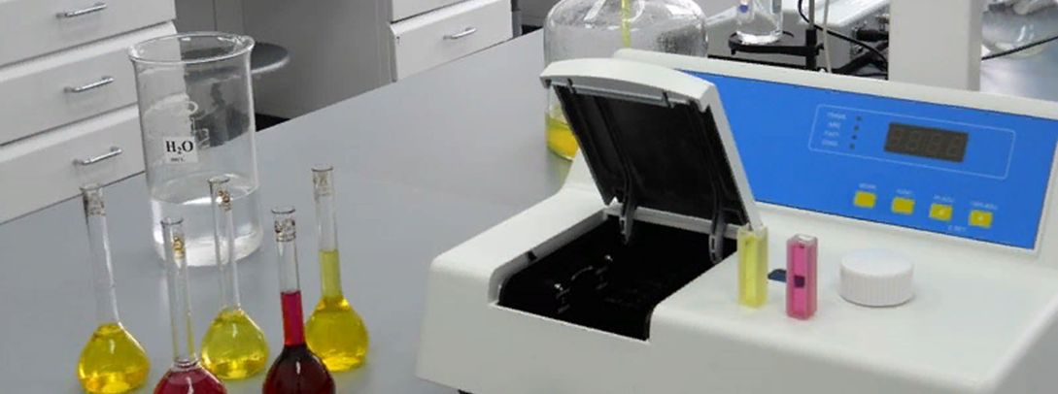
Методы обнаружения фармполлютантов в экосистеме
Аналитические методы
Биологические методы
тр
материальные затраты во много раз сокращаются;
экспрессность биотестирования;
возможность получения данных о действии фармполлютантов на живые организмы (нарушение метаболизма в клетках, снижение репродуктивной функции, эмбриональные нарушения потомства, появление генотоксичности, цитотоксичности, тератогенности, мутагенности, фетотоксичности, канцерогенности и т.д.).
требуют значительных затрат на покупку дорогостоящего оборудования и обучения персонала;
больших затрат во времени для проведения исследования;
отсутствие возможности получения информации, касаемо непосредственного влияния того или иного экофармполлютанта на живой организм.

Slide 9
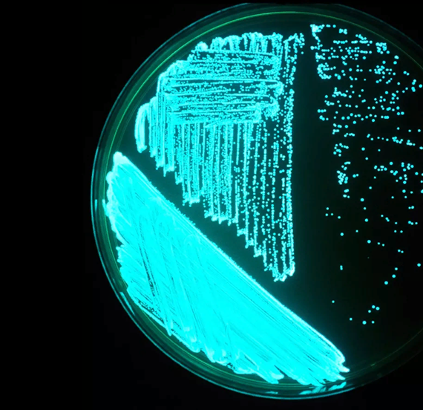
Биолюминесценция бактерий: роды, механизм возникновения света – реакция биолюминесценции, физиологические свойства, спектр эмиссии света.
8
Огромный интерес, из всех применяющихся в наше время биотестов, представляют люминесцентные организмы и среди них бактерии являются самыми многочисленными обитателями морей и океанов.
По типу питания – гетеротрофы, в частности они являются сапрофитами → питаются уже готовыми органическими веществами, очень часто этих самых маленьких источников биолюминесценции можно встретить на многих живых организмах, что способствует развитию взаимовыгодного «сотрудничества», помимо этого они могут участвовать в разложении остатков умерших животных и растений или вызывать заболевание у морских животных, обитая в их организме.
По типу дыхания – факультативные анаэробы.
Классификация по родам:
Photobacterium → P. phosphoreum и P. leiognathi
Vibrio → V. fischeri, V. logei, V. harveyi и V. splendida
Lucibacterium
Shewanella
Photorhabdus (наземный род)
Спектр эмиссии света у биолюминесцентных бактерий составляет 490-495 нм, но есть и исключения. Например, P. phosphoreum имеет сдвиг в голубую область при максимуме, равным 465 или 478 нм, а у палочковидных или изогнутых бактерий, принадлежащих к родам Lucibacterium и Vibrio, обнаружено голубовато-зеленоватое свечение (410–650 нм) .

Slide 10
Реакция биолюминесценции у бактерий.
Бактериальная люминесценция представляет собой окислительный процесс, конечной целью которого является излучение световой энергии, протекание данного процесса можно описать в несколько стадий:
1 стадия → восстановление субстрата, которым в данной реакции выступает флавинмононуклеотид (FMN) в присутствии фермента дегидрогеназы и восстановленного никотинамидадениндинуклеотида (NAD-Н₂), образующегося в результате клеточного окисления пищевых веществ у бактерий.
Итог: образование восстановленного флавинмононуклеотида (FMN-Н₂).
2 стадия → окисления люциферина, роль которого в бактериальной клетки играет восстановленный FMN-Н₂, обязательным условием является присутствие кислорода, фермента люциферазы и альдегида.
Итог: конечными продуктами реакции выступает жирная кислота, вода и самый важный из всех
FMN-H₂ + E+ O₂ → E- FMN-H₂-OOH + RCHO→ RCOH-E-FMN-H₂-OOH→ RCOOH + E-FMN-HOH→ RCOOH + E + FMN + H₂O + фотон (490 нм),
где E – люцифераза, OOH – гидроперекисная группа, RCHO – алифатический альдегид, RCOOH – жирная кислота, образующаяся при окислении альдегида.

Slide 11
Материалы исследования.
Материалы и методы исследования.
9
Первичными биотестами выступили природные люминесцентные бактерии, выделенные из акваторий Азовского и Чёрного морей.
Вторичными – генно-инженерные lux-биосенсоры E. coli MG1655 (pRecA-lux) и E. coli MG1655 (pColD-lux), предоставленные д. б. н. И. В. Мануховым (Лаборатория молекулярной генетики, МФТИ).
В исследовании было изучено 40 лекарственных веществ, относящиеся к разным фармакологическим группам (см. Таблица 1).
Таблица 1. – Перечень исследуемых ЛВ.
№ | Название ЛВ | Фармакологическая группа ЛП, в состав которых входит ЛВ | Лекарственная форма | Концентрация ЛП на заводской упаковке, действующим веществом которого является исследуемое ЛВ
1. | Каптоприл | ингибиторы ангиотензинпревращающего фермента (АПФ) | таблетки | 25 мг
2. | Лизиноприл |  |  | 10 мг
3. | Периндоприл |  |  | 4 мг
4. | Рамиприл |  |  | 2,5 мг
5. | Эналаприл |  |  | 10 мг

Slide 12
№​ ​ | Название ЛВ ​ ​ | Фармакологическая группа ЛП, в состав которых входит ЛВ​ ​ | Лекарственная форма​ ​ | Концентрация ЛП на заводской упаковке, действующим веществом которого является исследуемое ЛВ​
6. | Доксиламин | антагонист гистаминовых Н1-рецепторов; снотворное | таблетки | 15 мг
7. | Лоратадин | блокаторы Н1-гистаминовых рецепторов | таблетки | 10 мг
8. | Ципрогептадин |  |  | 4 мг
9. | Фексофенадин |  |  | 120 мг
10. | Хлорпирамин |  |  | 25 мг
11. | Левоцетиризин |  |  | 5 мг
12. | Прокаин | местные анестетики | раствор | 0,5%-2 мл
13. | Кеторолак
14. | Дибазол
15. | Папаверина гидрохлорид
нестероидное противовоспалительное средство | раствор | 30 мг/мл-1мл
миотропные спазмолитики | раствор | 10 мг/мл-1мл
 |  | 20 мг/мл-2мл
16. | Гемцитабин
17. | Паклитаксел
18. | Цетуксимаб
противоопухолевые препараты | лиофилизаты для приготовления р-ра для инфузий | 1000 мг
 |  | 120 мг-20 мл
 |  | 5 мг-1мл
1000 мг
120 мг-20 мл
5 мг-1мл

Slide 13
№​ ​ | Название ЛВ ​ ​ | Фармакологическая группа ЛП, в состав которых входит ЛВ​ ​ | Лекарственная форма​ ​ | Концентрация ЛП на заводской упаковке, действующим веществом которого является исследуемое ЛВ​
19. | Бевацизумаб
20. | Цитарабин
21. | Блеомицин
22. | Дакарбазин
23. | Циклофосфамид
24. | Цисплатин
25. | Доксорубицин
26. | Винбластин
27. | Прогестрон
28. | Аммиак
29. | Кофеин бензоат
30. | Прокаин + Сульфокамфорная кислота
противоопухолевые препараты
гормональный препарат
стимуляторы дыхания
лиофилизаты для приготовления р-ра для инфузий | 1000 мг
 | 120 мг-20 мл
 | 5 мг-1мл
 | 25 мг-4 мл
 | 1 мг/мл
раствор | 2,5%-1 мл
раствор | 10%- 1 мл
 | 20%-1мл
 | 100 мг/мл-2 мл
31. | Винпоцетин
средства, улучшающие мозговой кровоток | раствор | 5мг/мл-5мл

Slide 14
№​ ​ | Название ЛВ ​ ​ | Фармакологическая группа ЛП, в состав которых входит ЛВ​ ​ | Лекарственная форма​ ​ | Концентрация ЛП на заводской упаковке, действующим веществом которого является исследуемое ЛВ​
32. | Гидроксиметилхиноксалиндиоксид
33. | Железа(III) гидроксид полимальтозат
34. | Имидазолилэтанамид пентадиовой кислоты
35. | Менадиона натрия бисульфит
36. | Бензилпенициллин
37. | Гентамицина сульфат
38. | Стрептомицин
39. | Тетрациклина гидрохлорид
40. | Цефтриаксон
противомикробное средство | раствор | 10 мг/мл-10 мл
стимулятор гемопоэза | раствор | 100мг-2мл
противовирусный препарат | капсулы | 90 мг
витамины | раствор | 10 мг/мл-1 мл
антибиотики | порошок для приготовления раствора для инъекций
 | раствор для инъекций | 40 мг/мл
 | порошок для приготовления раствора для инъекций
Все ЛВ исследовались в малых концентрациях – 1 мг/мл (за исключением антибиотиков – 10 мг/мл)

Slide 15
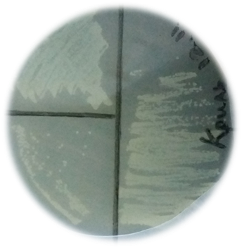
Идентификация природных люминесцентных штаммов.
Методы исследования.
0,5 см³
биоматериалы обитателей
Азовского и Чёрного морей
3% NaCl
при Т 25°c в течение суток
Морфологические свойства → размер, цвет, форма, консистенция и характер поверхности колоний бактерий.
Окраска выделенных люминесцентных бактерий по методу Грама.
Физиологические характеристики → оптимальная температура для роста бактерий (+4, +25 и +37 ⁰С).
Биохимические характеристики → оценка бактериальной цитохромоксидазы, каталазной активности и способности бактерий ферментировать различные субстраты (глицерин, маннит, сахароза, глюкоза, D(+)-мальтоза, D(+)-манноза, D(+)-лактоза с использованием рядов Гисса).
Изучали тип кинетики люциферазной реакции.
изучение кинетики люциферазной реакции
(оценивали по константе скорости полузатухания люциферазной реакции (К_{LR})
см. Формула I)
чистая культура природных люминесцентных бактерий
K = (ln(I_{max})-ln(I_{1/2}))/(T_{max}-T_{1/2})

Slide 16
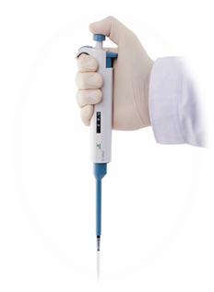
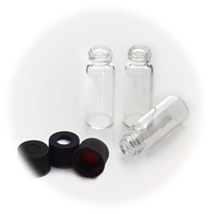
2. Оценка применимости биолюминесцентных бактерий, выделенных из Черного и Азовского морей, в качестве тест-объектов для анализа экотоксичности лекарственных веществ.
Проверена их чувствительность к действию контрольного агента – цинка сернокислого 7-водного, согласно методики ПНД Ф Т 14.1:2:3:4.11-04.
Подготовительный этап
1
2
3
Подготовка стерильной химической посуды, питательных сред для культивирования люминесцентных микроорганизмов
Подготовка образцов с ЛВ, б/с ночной культуры бактерий, контрольных проб (не содержащих ЛВ)
Культивирование люминесцентных биотестов на питательных средах (жидких/твёрдых с содержанием 3% NaCl) с последующим выделением чистой культуры
Токсикологический эксперимент
Оценка острого действия
Оценка хронического действия
Расчёт и оценка параметров токсичности исследованных образцов ЛВ

Slide 17
Таблица 2. – Методика оценки острого действия для различных групп исследуемых ЛВ.
№ | Фармакологическая группа | Методика оценки острой токсичности
I группа
1. | Местные анестетики | Все компоненты рассчитывались на определённый объём лунки – 200 мкл. В лунку 96-ти луночного планшета, с помощью дозатора на необходимое количество мкл для эксперимента, поочерёдно добавляли: от 170 до 185 мкл 3% раствора NaCl 5, 10 и 20 мкл растворов ЛВ, приготовленных в концентрации 1 мг/мл, в каждой лунке концентрация самого ЛВ составила – 0,005, 0,01 и 0,02мг/мл. Полученную систему перемешивали на Мини-шейкере OS-20 (Biosan, Латвия) в течении 5 минут. Добавляли по 10 мкл б/с. Параллельно готовили контрольную пробу, которая содержала: 190 мкл 3% раствора NaCl 10 мкл б/с Регистрация изменения интенсивности люминесценции тест-объекта осуществляли на люминометре Lumate4400 (ООО «НПП Прикладные биосистемы», Россия) в интервале 15, 30 и 60 минут.
2. | Нестероидное противовоспалительное средство
3. | Миотропные спазмолитики
4. | Гормональный препарат
5. | Стимуляторы дыхания
6. | Средство, улучшающее мозговой кровоток
7. | Противомикробное средство
8. | Стимулятор гемопоэза
9. | Витамины

Slide 18
II группа​
1.​ | Антибиотики​ | Все компоненты рассчитывались на определённый объём кюветы – 1045 мкл.​ ​ В кювету, с помощью дозатора на необходимое количество мкл для эксперимента, поочерёдно добавляли:​ от 750 до 845 мкл 3% раствора NaCl​ 50 мкл натрий-фосфатного буфера (pH = 7,2 ± 0,1)​ 50 мкл жидкой питательной среды​ от 5 до 100 мкл раствора антибиотика​ ​ Полученную систему перемешивали на Мини-шейкере OS-20 (Biosan, Латвия) в течении 10 минут.​ Затем добавляли по 50 мкл б/с.​ ​ Параллельно готовили контрольную пробу, которая содержала аналогичные компоненты, за исключением растворов антибиотиков, их заменили раствором 3% NaCl (от 5 до 100 мкл).​ ​ Регистрация изменения интенсивности люминесценции тест-объекта осуществляли с помощью биохемилюминометра БХЛ-06 (Нижний Новгород, Россия) через 15 минут.​

Slide 19
III группа​
1.​ | Антагонист гистаминовых Н1-рецепторов; снотворное​ | Все компоненты рассчитывались на определённый объём кюветы – 1100 мкл.​ ​ В кювету, с помощью дозатора на необходимое количество мкл для эксперимента, поочерёдно добавляли:​ от 1000 до 1048 мкл 3% раствора NaCl​ 2, 5, 10, 20 и 50 мкл растворов ЛВ, приготовленных в концентрации 1 мг/мл, в каждой лунке концентрация самого ЛВ составила – 0,002, 0,005, 0,01, 0,02 и 0,05 мг/мл​ ​ Полученную систему перемешивали на Мини-шейкере OS-20 (Biosan, Латвия) в течении 5 минут.​ ​ Добавляли по 50 мкл б/с.​ ​ Параллельно готовили контрольную пробу, которая содержала:​ 1050 мкл 3% раствора NaCl​ 50 мкл б/с​ ​ Регистрация изменения интенсивности люминесценции тест-объекта осуществляли с помощью биохемилюминометра БХЛ-06 (Нижний Новгород, Россия) через 15, 30, 60 и 120 минут.​
2.​ | Блокаторы ​ Н1-гистаминовых рецепторов​
3.​ | Противовирусный препарат​

Slide 20
​IV группа
1.​ | Ингибиторы (АПФ)​ | Все компоненты рассчитывались на определённый объём кюветы – 1150 мкл.​ ​ В кювету, с помощью дозатора на необходимое количество мкл для эксперимента, поочерёдно добавляли:​ от 1000 до 1048 мкл 3% раствора NaCl​ 5, 10, 20 и 50 мкл растворов ЛВ, приготовленных в концентрации 1 мг/мл, в каждой лунке концентрация самого ЛВ составила – 0,002, 0,005, 0,01, 0,02 и 0,05 мг/мл​ ​ Полученную систему перемешивали на Мини-шейкере OS-20 (Biosan, Латвия) в течении 5 минут.​ ​ Добавляли по 100 мкл б/с.​ ​ Параллельно готовили контрольную пробу, которая содержала:​ 1050 мкл 3% раствора NaCl​ 100 мкл б/с​ Регистрация изменения интенсивности люминесценции тест-объекта осуществляли с помощью биохемилюминометра БХЛ-06 (Нижний Новгород, Россия) через 15, 30, 60 и 120 минут.​

Slide 21
V группа​
1.​ ​ | Противоопухолевые препараты​ ​ | Все компоненты рассчитывались на определённый объём кюветы – 1200 мкл.​ ​ В кювету, с помощью дозатора на необходимое количество мкл для эксперимента, поочерёдно добавляли:​ от 1100 до 1148 мкл 3% раствора NaCl​ 5, 10, 20 и 50 мкл растворов ЛВ, приготовленных в концентрации 1 мг/мл, в каждой лунке концентрация самого ЛВ составила – 0,002, 0,005, 0,01, 0,02 и 0,05 мг/мл​ ​ Полученную систему перемешивали на Мини-шейкере OS-20 (Biosan, Латвия) в течении 5 минут.​ ​ Добавляли по 50 мкл б/с.​ ​ Параллельно готовили контрольную пробу, которая содержала:​ 1150 мкл 3% раствора NaCl​ 50 мкл б/с​ ​ Регистрация изменения интенсивности люминесценции тест-объекта осуществляли с помощью биохемилюминометра БХЛ-06 (Нижний Новгород, Россия) через 60 и 120 минут для цисплатина, доксорубицина, винбластина, через 60, 120 и 240 минут – цитарабина, блеомицина, дакарбазина, циклофосфамида, а через 60, 120, 180 и 240 минут – гемцитабина, паклитаксела, цетуксимаба, бевацизумаба.​

Slide 22
Таблица 3. – Методика оценки хронического действия для различных групп исследуемых ЛВ.
№ | Фармакологическая группа | Методика оценки хронической токсичности
I группа
1. | Местные анестетики | В ранее полученную систему, при оценке острого действия, добавляли: по 5 мкл жидкой питательной среды с 3% раствором NaCl Полученную систему перемешивали на Мини-шейкере OS-20 (Biosan, Латвия) в течении 5 минут. После, готовую систему помещали в термостат (ТСО -1/80 СПУ, Россия) при температуре 25°С на 24 часа. После 24 часов регистрировали люминесценцию на том же приборе, что и при изучении острого действии для данной группы ЛВ.
2. | Нестероидное противовоспалительное средство
3. | Миотропные спазмолитики
4. | Гормональный препарат
5. | Стимуляторы дыхания
6. | Средство, улучшающее мозговой кровоток
7. | Противомикробное средство
8. | Стимулятор гемопоэза
9. | Витамины
II группа
1. | Антибиотики | Систему, которая была получена при оценке острого действия, помещали в термостат (ТСО -1/80 СПУ, Россия) при температуре 25°С на 18 часов. По истечении времени, регистрировали изменения интенсивности юминесценции тест-объекта с помощью биохемилюминометра БХЛ-06 (Нижний Новгород, Россия).

Slide 23
III группа, IV группа, V группа​
1.​ | Антагонист гистаминовых Н1-рецепторов; снотворное​ | В систему, подготовленную при оценки острого действия, добавляли по 50 мкл разведённой 1:2 жидкой питательной среды, содержащую 3% раствор NaCl.​ ​ Полученную систему перемешивали на Мини-шейкере OS-20 (Biosan, Латвия) в течении 5 минут.​ ​ После, готовую систему помещали в термостат (ТСО -1/80 СПУ, Россия) при температуре 25°С на 18 часов.​ ​ Затем, через 18 часов, регистрировали изменения интенсивности люминесценции тест-объекта на биохемилюминометре БХЛ-06 (Нижний Новгород, Россия).​
2.​ | Блокаторы ​ Н1-гистаминовых рецепторов​
3.​ | Противовирусный препарат​
4.​ | Ингибиторы (АПФ)​
5.​ | Противоопухолевые препараты​
На основании полученых данных строились графические зависимости изменения интенсивности люминесценции тест-объекта в зависимости от вносимых концентраций исследуемых ЛВ, подсчёты показателей экотоксичности – ЭК₅₀ или ЭК₈₀ и расчёт ИТ (см. Формула II)):
ИТ = (Ik – Io/Ik) × 100 %, II
где Ik – интенсивность свечения биотеста в контрольной пробе; Io – интенсивность свечения биотеста в опытной пробе.

Slide 24
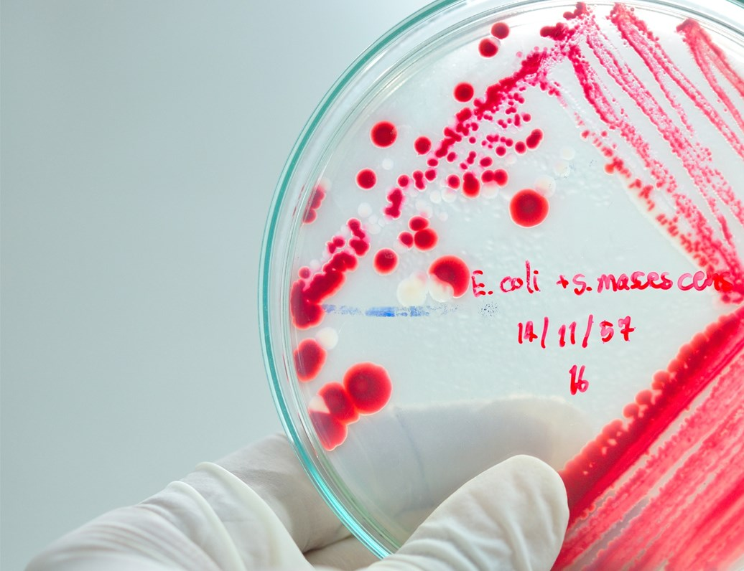
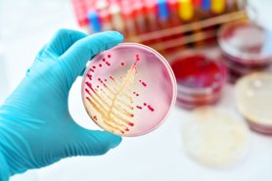
3. Оценка специфических механизмов проявления экотоксичности ЛВ с использованием рекомбинантных люминесцентных бактерий (биорепортерных штаммов).
Ещё одними биотестами в работе выступили рекомбинантные микроорганизмы с клонированными в них генами (lux-оперонами) природных люминесцентных бактерий – E. coli MG1655 (pRecA-lux) и E. coli MG1655 (pColD-lux).
Предварительно изучали влияние на них сигнального (контрольного) агента – раствора диоксидина 10 мг/мл 10 мл, его разводили до концентрации 1 мг/мл, которой затем и воздействовали на биотесты.
Далее непосредственно приступали к оценке экотоксичности противоопухолевых веществ – гемцитабина и паклитаксела – она включала оценку острой и хронической токсичности. Методика описана в Таблице 4.

Slide 25
Таблица 4. – Методика оценки острого и хронического действия противоопухолевых препаратов на генно-инженерные штаммы E. coli MG1655 (pRecA-lux) и E. coli MG1655 (pColD-lux).
Название генно-инженерных биотестов | Оценка острого действия | Оценка хронического действия
E. coli MG1655 (pRecA-lux) E. coli MG1655 (pColD-lux) | Генно-инженерные штаммы культивировали в термостате(ТСО -1/80 СПУ, Россия) на протяжении 16 часов при температуре 37,0⁰С на жидкой питательной среде, содержащую 100 мкг/мл ампициллина. Полученную культуру разбавляли питательной средой до концентрации клеток, соответствующей 0,1 единиц МакФарланда, помещали в термостат при температуре 37,0⁰С на 2-3 часа, а затем использовали в эксперименте. Все компоненты рассчитывались на определённый объём кюветы – 1200 мкл. В кювету, с помощью дозатора на необходимое количество мкл для эксперимента, поочерёдно добавляли: от 1100 до 1148 мкл 1% раствора NaCl с добавлением 100 мкг/мл ампициллина от 2 до 50 мкл растворов ЛВ, приготовленных в концентрации 1 мг/мл, концентрация ЛВ в пробе составила: 0,002, 0,005, 0,01, 0,02, 0,05 мкг/мл Полученную систему перемешивали на Мини-шейкере OS-20 (Biosan, Латвия) в течении 5 минут. Готовили б/с: 150 мкл ночной культуры генно-инженерных биотестов, добавляли 1000 мкл 1% раствора NaCl с ампициллином. Добавляли в систему по 50 мкл б/с. Параллельно готовили контрольную пробу, которая содержала: 1150 мкл 3% раствора NaCl 50 мкл б/с Регистрация изменения интенсивности люминесценции тест-объекта осуществляли с помощью биохемилюминометра БХЛ-06 (Нижний Новгород, Россия) через 60, 120, 180 и 240 минут экспозиции. | В систему, подготовленную при оценки острого действия, добавляли по 50 мкл разведённой 1:2 жидкой питательной среды, содержащую 1% раствор NaCl с ампициллином. Полученную систему перемешивали на Мини-шейкере OS-20 (Biosan, Латвия) в течении 5 минут. После, готовую систему помещали в термостат (ТСО -1/80 СПУ, Россия) при температуре 37°С на 18 часов. Через 18 часов, регистрировали изменения интенсивности люминесценции тест-объекта на биохемилюминометре БХЛ-06 (Нижний Новгород, Россия).

Slide 26
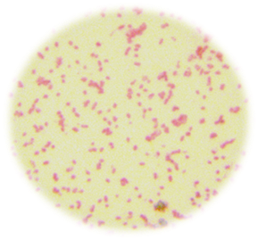
Результаты исследования и обсуждение.
10
Идентификация люминесцентных штаммов.
Таблица 5. – Данные местах и объектах выделения изолятов.
№ | Присвоенный код |  | Место выделения | Объект выделения
1. | Sh1 | Азовское море |  | Crangon crangon
2. | Fb | Чёрное море |  | Belone belone
3. | B | Азовское море |  | Eriphia verrucosa
Окраска по Граму
штамма В
(P. leiognathi)
Таблица 6. – Морфологические характеристики тест-объектов.
Оптимальная температура, способствующая росту люминесцентных бактерий в течении 24 часов – +25⁰С.
№ | Код тест-объекта | Характеристики колоний
 |  | размер, мм | цвет | форма | консистенция | характер поверхности колоний
1. | Sh1 | 1,3 | белые | круглые | слизистые | выпуклая, гладкая
2. | Fb | 1,0
3. | B | 0,7
Тесты на оксидазную и каталазную активность показали отрицательные результаты.

Slide 27
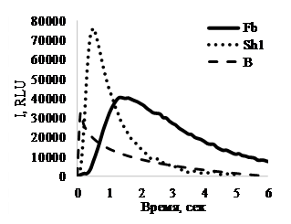
Таблица 7. – Сахаролитическая активность и тип кинетики люциферазной реакции выделенных люминесцентных изолятов
Примечание: «+» – присутствие ферментов, окисляющих субстрат, «-» – отсутствие ферментов, окисляющих субстрат.
Люминесцентный штамм | Fb | Sh1 | B
Глицерин | + | - | +
Маннит | - | - | -
Сахароза | - | - | -
D-(+)-глюкоза | + | + | +
D-(+)-мальтоза | - | - | +
D-(+)-манноза | + | + | +
D-(+)-лактоза | - | - | -
К_{LR}, c⁻¹ | 0,55 ± 0,03 | 0,53 ± 0,0 | 0,34 ± 0,03
I клеток, RLU | 6,2 × 10⁴ | 1,1 × 10⁶ | 1,0 × 10⁶
Полученные данные на первом этапе исследования способствовали определению видовой принадлежности изученных изолятов – их отнесли к виду P. leiognathi.
Был определён биолюминесцентный штамм, который имел наивысшие показатели I клеток, RLU – P. leiognathi Sh1.
Рисунок 1. – Кинетика люциферазной реакции выделенных изолятов.

Slide 28
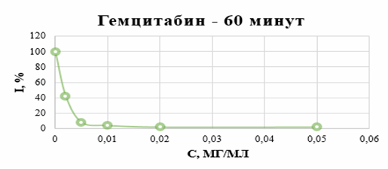
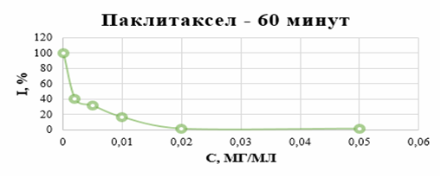
Определение чувствительности Photobacterim leiognathi Sh1, Fb и B к модельному токсиканту. Оценка токсичности 40 ЛВ.
11
Все биолюминесцентные штаммы P. leiognathi Sh1, Fb, B проверены на чувствительность к контрольному агенту (модельному токсиканту) – цинк сернокислый 7-водный. В результате исследования определена ЭК₅₀ для всех вышеуказанных биолюминесцентных биотестов, они составили: 4,0 ± 0,1 мкг/мл, 5,0 ± 0,32 мкг/мл и 5,3 ± 0,2 мкг/мл, соответственно.
Данный этап стал решающим в выборе чувствительного штамма биолюминесцентных бактерий и по итогу был определён наиболее перспективный чувствительный штамм – P. leiognathi Sh1. В дальнейшем токсикологическом исследовании именно он выступил в качестве биотеста для оценки экотоксичности 40 ЛВ.
Результаты, полученные на этапе оценки острой и хронической экотокичности 40 ЛВ использовали для расчёта основных показателей экотоксичности: ЭК₅₀^{о} и ЭК₈₀^{о}, ЭК₅₀^{х} и ЭК₈₀^{х}, ИТ для каждого ЛВ. ЭК₅₀^{о} и ЭК₈₀^{о} определяли на основании построенных графических зависимостей интенсивности люминесценции биотеста от вносимой в пробу концентрации ЛВ (см. Рисунок 2 – на примере противоопухолевых препаратов):
_{ЭК80}
ЭК₅₀

Slide 29
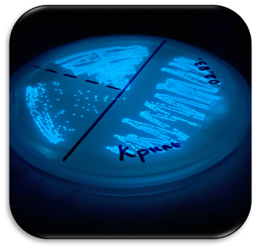
Таблица 8. – Основные показатели экотоксичности.
№ | ЛВ | Показатели экотоксичности
 | Sh1 | ЭК₅₀^{о}, мг/мл | ЭК₈₀^{о}, мг/мл | ЭК₅₀^{х}, мг/мл | ЭК₈₀^{х}, мг/мл | ИТ, %
1. | Каптоприл | - | - | - | - | 3,7
2. | Лизиноприл | - | - | - | - | 2,2
3. | Периндоприл | - | - | - | - | 9,9
4. | Рамиприл | - | - | - | - | 5,5
5. | Эналаприл | - | - | - | - | 4,4
6. | Доксиламин | - | - | - | - | 0
7. | Лоратадин | - | - | - | - | 0
8. | Ципрогептадин | - | - | - | - | 0
9. | Фексофенадин | - | - | - | - | 0
10. | Хлорпирамин | - | - | - | - | 0
11. | Левоцетиризин | 4,5×10⁻⁴ | - | - | - | 36,5
12. | Прокаин | 3,1×10⁻⁴ | - | - | - | 22,8
13. | Кеторолак | 7,6×10⁻² | - | 6,6×10⁻³ | - | 90
14. | Дибазол | 2,3×10⁻² | - | - | - | 100
15. | Папаверина гидрохлорид | 5,0×10² | - | - | - | 83,1
P. leiognathi
Продолжение...

Slide 30
№​ ​ ​ | ЛВ​ | Показатели экотоксичности ​
 | Sh1​ | ЭК50о,​ мг/мл​ | ЭК80о,​ мг/мл​ | ЭК50х,​ мг/мл​ | ЭК80х,​ мг/мл​ | ИТ,​ %​
16.​ | Гемцитабин​ | 1,5×10-4​ | -​ | -​ | 2×10-4​ | 88,2​
17.​ | Паклитаксел​ | 1,4×10-4​ | -​ | -​ | 4,8×10-3​ | 81,3​
18.​ | Цетуксимаб​ | -​ | 5,4×10-4​ | -​ | -​ | 9,4​
19.​ | Бевацизумаб​ | 1,5×10-4​ | 3,7×10-4​ | -​ | -​ | 8,1​
20. ​ | Цитарабин​ | -​ | 8,0×10-5​ | -​ | -​ | 23,8​
21. ​ | Блеомицин​ | -​ | 2,3×10-4​ | -​ | -​ | 22,9​
22. ​ | Дакарбазин​ | 2,0×10-4​ | -​ | 8,3×10-5​ | -​ | 73,3​
23.​ | Циклофосфамид​ | 3,2×10-4​ | -​ | -​ | -​ | 18,8​
24. ​ | Цисплатин​ | -​ | -​ | -​ | 8,2×10-5​ | 32​
25.​ | Доксорубицин​ | -​ | -​ | 1,84×10-3​ | -​ | 60​
26.​ | Винбластин​ | -​ | -​ | 4,0×10-4​ | -​ | 32​
27.​ | Прогестрон​ | 9,0×102​ | -​ | -​ | -​ | 46,1​
28.​ | Аммиак​ | 2,2×10-1​ | -​ | -​ | -​ | 100​
29.​ | Кофеин бензоат​ | 5,7×101​ | -​ | -​ | -​ | 77,0​
30.​ | Прокаин+Сульфокамфорная кислота​ | 3,9×10-1​ | -​ | 2,36×10-1​ | -​ | 63,5​
Продолжение...

Slide 31
№​ ​ ​ | ЛВ​ | Показатели экотоксичности ​
 | Sh1​ | ЭК50о,​ мг/мл​ | ЭК80о,​ мг/мл​ | ЭК50х,​ мг/мл​ | ЭК80х,​ мг/мл​ | ИТ,​ %​
31.​ | Винпоцетин​ | 1,0×10-1 ​ | -​ | -​ | -​ | 37,4​
32.​ | Гидроксиметилхиноксалиндиоксид​ | 1,0​ | ​ | 1,68×10-1​ | ​ | 41,6​
33.​ | Железа(III) гидроксид полимальтозат​ | 2,9×10-1​ | -​ | 2,8×10-1​ | -​ | 82,4​
34.​ | Имидазолилэтанамид пентадиовой кислоты​ | 1,0×10-3​ | ​- | 3,0×10-4​ | ​- | 21,8​
35.​ | Менадиона натрия бисульфит​ | 5,0×10-2 ​ | -​ | -​ | -​ | 94,5​
36.​ | Бензилпенициллин​ | 5×102​ | -​ | -​ | -​ | 98,6​
37.​ | Гентамицина сульфат​ | 2,83×102​ | -​ | -​ | -​ | 84,5​
38.​ | Стрептомицин​ | -​ | -​ | -​ | -​ | 0​
39.​ | Тетрациклина гидрохлорид​ | 2,85×101​ | -​ | 5×10-5​ | -​ | 98,3​
40.​ | Цефтриаксон​ | 14×10-3​ | -​ | 1×10-3​ | -​ | 91,4 ​
Исходя из полученных данных ИТ, была определена степень токсичности каждого из 40 ЛВ:
допустимая степень токсичности (ИТ<20) – каптоприл, лизиноприл, периндоприл, рамиприл, эналаприл, цетуксимаб, бевацизумаб, циклофосфамид;
токсичные ЛВ (ИТ≥20≤50) – левоцетиризин, прокаин, цитарабин, блеомицин, цисплатин, винбластин, прогестрон, винпоцетин, гидроксиметилхиноксалиндиоксид, имидазолилэтанамид пентадиовой кислоты;
высокая токсичность (ИТ>50) – кеторолак, дибазол, папаверина гидрохлорид, гемцитабин, паклитаксел, дакарбазин, доксорубицин, аммиак, кофеин-бензоат, прокаин+сульфокамфорная кислота, железа(III) гидроксид полимальтозат, менадиона натрия бисульфит, бензилпенициллин, гентамицина сульфат, тетрациклина гидрохлорид, цефтриаксон.

Slide 32
Показатели экотоксичности при оценки острой и хронической токсичности противоопухолевых препаратов на генно-инженерных штаммах E. coli MG1655 (pRecA-lux) и E. coli MG1655 (pColD-lux).
12
На рекомбинантных штаммах E. coli MG1655 (pRecA-lux) и E. coli MG1655 (pColD-lux) изучили экотоксичность противоопухолевых веществ (гемцитабина и паклитаксела), которые, по результатам оценки экотоксичности на природных люминесцентных бактериях, имели самую высокую токсичность. Данный эксперимент позволил провести сравнительный анализ чувствительности к одним и тем же противоопухолевым ЛВ между природными люминесцентными бактериями и генно-инженерными штаммами E. coli с клонированными в них генами тех же природных бактерий.
Через 60 мин вышеуказанные противоопухолевые вещества оказывали токсическое действие, определены ЭК₅₀. Для E. coli MG1655 (pRecA-lux) она имела следующие значения: 2,9×10³ мг/мл и 5,2×10³ мг/мл, для E. coli MG1655 (pColD-lux) – 6,4×10³ мг/мл и 7,0×10³ мг/мл. ИТ составил для E. coli MG1655 (pRecA-lux) – 53,62% и 7,25, а для E. coli MG1655 (pColD-lux) – 25,59% и 30,36%.
Оценка чувствительности рекомбинантных штаммов к сигнальному (контрольному) агенту – раствору диоксидина 10 мг/мл 10 мл, который готовили раствор с исходной концентрацией, равной 1 мг/мл, показала: индуцирование люминесценции происходило сразу через 60 минут экспозиции. Для штамма E. coli MG1655 (pRecA-lux) диоксидин имел высокие показатели экотоксичности в концентрации в пробе, равной 0,05 мг/мл, а для штамма E. coli MG1655 (pColD-lux) он оказывал токсические эффекты в концентрации 0,02 мг/мл.
Исходя из полученных данных ИТ, была определена степень токсичности ЛВ:
допустимую степень токсичности (ИТ<20) имели – гемцитабин и паклитаксел (для E. coli MG1655 (pRecA-lux)),
токсичные ЛВ (ИТ≥20≤50) – гемцитабин и паклитаксел (для E. coli MG1655 (pColD-lux)). Рекомбинантный штамм E. coli MG1655 (pColD-lux) оказался более чувствительным к гемцитабину и паклитакселу, чем E. coli MG1655 (pRecA-lux).

Slide 33
Особенности химического строения лекарственных веществ, обладающих высокими показателями экотоксичности.
13
Таблица 9. – Особенности химического строения некоторых высокотоксичных ЛВ.
№ | ЛВ | Особенности химического строения
1. | Дибазол | гетероциклическое соединение – индол
2. | Папаверина гидрохлорид | алкоксильная группа
3. | Гемцитабин | третичный атом азота и фтор
4. | Паклитаксел | бензол, ацетилокси-, бензоиламино- и бензоилоксигруппа
5. | Дакарбазин | имидазол и триазенил
6. | Доксорубицин | инон, амино-, гидрокси- и метоксигруппа
7. | Кофеин-бензоат | пурин
8. | Прокаин+сульфокамфорная кислота | сульфогруппа, третичный атом азота
9. | Менадиона натрия бисульфит | нафтохинон
10. | Бензилпенициллин | третичный атом азота, атом серы, окси- и гидроксигруппа
11. | Гентамицина сульфат | амино-, гидроксигруппа, метиламин
12. | Тетрациклина гидрохлорид | третичный атом азота, окси-, гидрокси- и аминогруппа
13. | Цефтриаксон | третичный атом азота, атом серы, тиазин
Проявленную высокую токсичность некоторых исследуемых ЛВ можно объяснить особенностями их химического строения – с наличием определённых фармакоформных групп или соединений (см. Таблица 9).

Slide 34
Заключение.
14
На основании проведённого токсикологического исследования, установили возможность применения природных люминесцентных бактерий, которые предварительно были идентифицированы и отнесены к виду P. leiognathi Sh1. Кроме этого, в качестве дополнительных биотестов использовали генно-инженерные штаммы E. coli MG1655 (pColD-lux) и E. coli MG1655 (pRecA-lux), которое подтвердили результаты, полученные на люминесцентных биотестах.
Для каждого ЛВ были рассчитаны основные показатели токсичности: ЭК₅₀, ЭК₈₀ (в остром и хроническом варианте) и ИТ. Помимо этого, определены временные промежутки наступления токсического эффекта ЛВ, при котором наблюдается тест-реакция у исследованных природных и биорепортерных штаммов люминесцентных бактерий. Разработана методика оценки острой и хронической токсичности для 40 исследованных ЛВ.
Определена степень токсичности каждого ЛВ, у высокотоксичных ЛВ (ИТ>50) была установлена связь проявления токсических эффектов с химической структурой ЛВ, а именно – наличие определённых фармакоформных групп или соединений, способных оказывать ингибирующее (для природных биотестов) или индуцирующее влияние (для рекомбинантных биотестов) на люминесценцию бактерий.
Таким образом, результаты научно-квалификационной работы подтверждают рациональность применения данных биотестов для оценки экотоксичности ЛВ и пополнения «банка» биотестов подобными микро-биотестами.

Slide 35
Выводы.
15
Оценена применимость биолюминесцентных бактерий, выделенных из Черного и Азовского морей, в качестве тест-обьектов для анализа экотоксичности лекарственных веществ. Для этого была проведена идентификация люминесцентных изолятов, которая включала: изучение морфологических характеристик, окраску люминесцентных штаммов по методу Грама, определение физиологических характеристик, оценку оксидазной и каталазной активности, способность люминесцентных изолятов ферментировать субстраты-сахара и изучение кинетики люциферазной реакции.
Изучение морфологических характеристик показало сходство между изолятами – их колонии имели одинаковый цвет, форму, консистенцию и характер поверхности, единственным отличительным признаком стал размер колоний: для штамма с кодовым названием Sh1 он составил 1,3 мм, для Fb – 1,0 мм, а для B – 0,7 мм.
На основании результатов, полученных при окраски люминесцентных штаммов по методу Грама, они были классифицированы как грамотрицательные бактерии.
При изучении физиологических характеристик определён оптимальный температурный режим, способствующей росту люминесцентных бактерий – +25⁰С.
Оценка оксидазной и каталазной активности показали отрицательные результаты.
Установлено, что штамм Fb ферментировал следующие сахара-субстраты: глицерин, D-(+)-глюкозу и D-(+)-маннозу, биолюминесцентный изолят Sh1 – D-(+)-глюкозу и D-(+)-маннозу, а B окислял целых четыре субстрата – глицерин, D-(+)-глюкозу, D-(+)-мальтозу и D-(+)-маннозу.
После изучения кинетики люциферазной реакции установили, что данные люминесцентные бактерии имеют быстрый тип ферментативной кинетики. Кроме этого, рассчитана К_{LR},которая для штаммов Fb, Sh1 и B, имела следующие значения: 0,55 ± 0,03, 0,53 ± 0,0 и 0,34 ± 0,03 с-1. I клеток для люминесцентных штаммов составила: 6,2 × 10⁴, 1,1 × 10⁶ и 1,0 × 10⁶. На основании полученных результатов, все штаммы бактерий были отнесены к виду P. leiognathi.
Далее была изучена чувствительность всех штаммов к действию модельного токсиканта – цинка сернокислого 7-водного (АО «ЛенРеактив», Россия), согласно методики ПНД Ф Т 14.1:2:3:4.11-04, с целью определения наиболее чувствительного из них. В результате исследования определена ЭК₅₀ для всех вышеуказанных биолюминесцентных биотестов, они составили: 4,0 ± 0,1 мкг/мл, 5,0 ± 0,32 мкг/мл и 5,3 ± 0,2 мкг/мл. Самым чувствительным из всех трёх изолятов к действию модельного токсиканта оказался люминесцентный штамм – P. leiognathi Sh1, именно он в последствии и выступил в качестве тест-объекта для оценки экотоксичности 40 ЛВ.

Slide 36
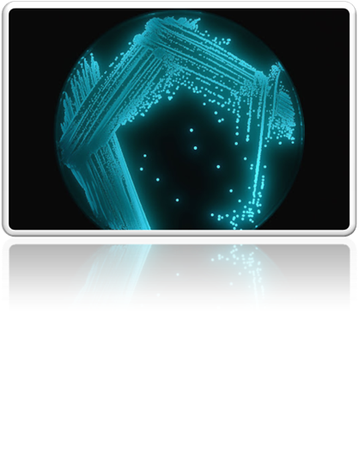
2. Изучены основные показатели экотоксичности 40 исследуемых ЛВ – ЭК₅₀, ЭК₈₀ (в остром и хроническом варианте) и ИТ. Полученные результаты позволили разделить ЛВ на несколько групп по степени их токсичности: допустимую степень токсичности (ИТ<20) имели каптоприл, лизиноприл, периндоприл, рамиприл, эналаприл, цетуксимаб, бевацизумаб, циклофосфамид; токсичные ЛВ (ИТ≥20≤50) – левоцетиризин, прокаин, цитарабин, блеомицин, цисплатин, винбластин, прогестрон, винпоцетин, гидроксиметилхиноксалиндиоксид, имидазолилэтанамид пентадиовой кислоты; высокая токсичность (ИТ>50) – кеторолак, дибазол, папаверина гидрохлорид, гемцитабин, паклитаксел, дакарбазин, доксорубицин, аммиак, кофеин-бензоат, прокаин+сульфокамфорная кислота, железа(III) гидроксид полимальтозат, менадиона натрия бисульфит, бензилпенициллин, гентамицина сульфат, тетрациклина гидрохлорид, цефтриаксон.
3. Экспериментальным путём разработаны и оптимизированы условия проведения биотестирования экотоксичности с использованием биолюминесцентных тест-обьектов, для каждого из 40 ЛВ подобрана своя методика биотестирования.
4. Кроме природных люминесцетных бактерий в данной работе биотестами выступили генно-инженерные штаммы с клонированными в них генами (lux-оперонами) природных люминесцентных бактерий – E. coli MG1655 (pRecA-lux) и E. coli MG1655 (pColD-lux). На данных биотестах изучили токсические свойства двух противоопухолевых веществ (гемцитабина и паклитаксела), из 11 исследуемых, которые проявили высокую токсичность на природные люминесцентные биотесты.
Рекомбинантный штамм E. coli MG1655 (pColD-lux) оказался более чувствительным к гемцитабину и паклитакселу, чем E. coli MG1655 (pRecA-lux). Полученные результаты на этом этапе подтвердили наличие токсических эффектов у изученных противоопухолевых ЛВ, что определённо представляет опасность для флоры и фауны.
5. Высокую токсичность некоторых из 40 изученных ЛВ можно объяснить особенностями их химического строения. С этой целью были определены фармакоформные группы или соединения в их строении, которые и способствовали проявлению у них экотоксикологических эффектов.

Slide 37
Благодарю Вас за внимание!

